Slide 1
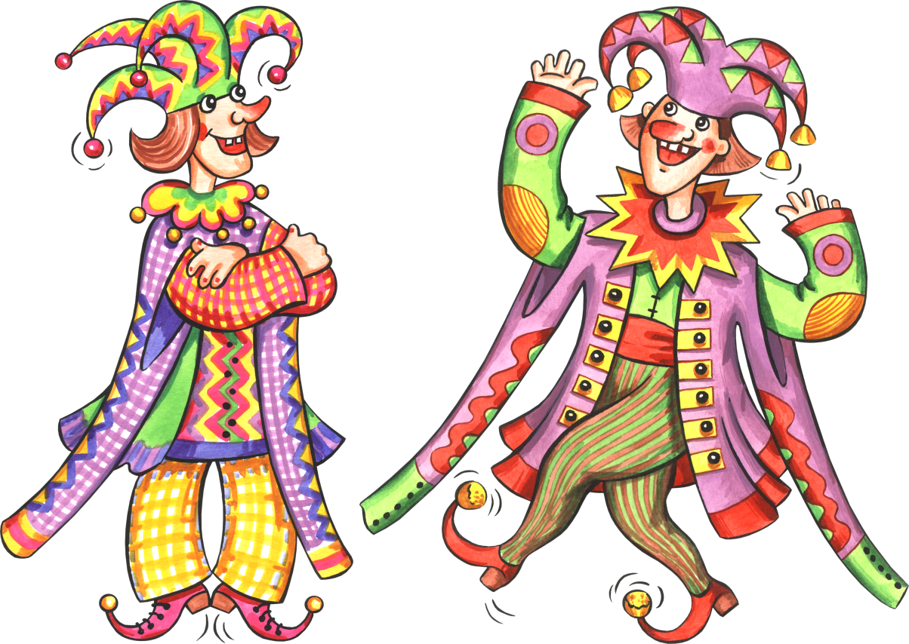
Мистецтво
скоморохів

Slide 2
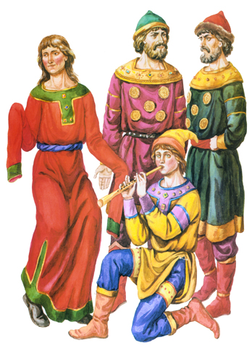
Скоморохи, професійні
мандрівні співці
й актори (лицедії),
учасники свят,
обрядів, ігор.
Скоморохи були
вперше згадані в
літописах Київської
Русі 1068р. та
зображені на фресках
Софійського собору в
Києві датованих 1037
роком.

Slide 3
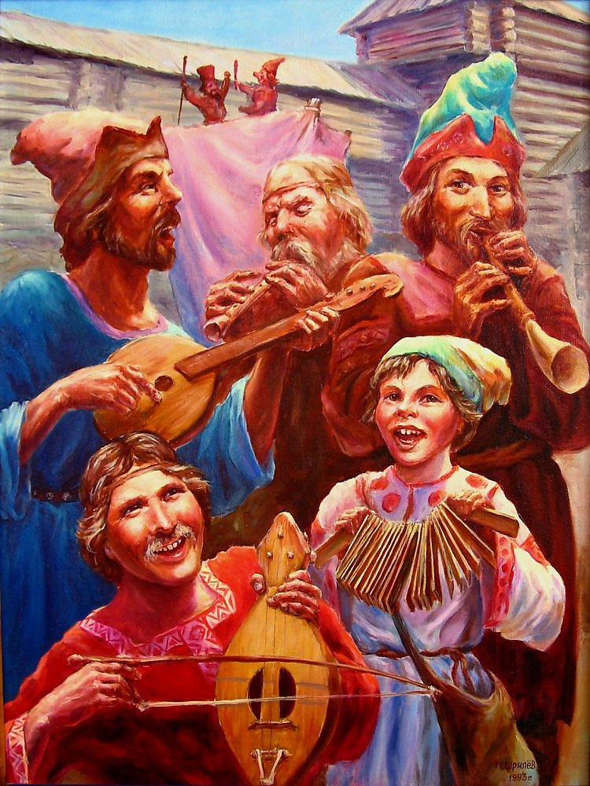
Походження назви
Є дві думки про походження назви слова «Скоморох».
За першою, назва походить від грецького «майстер жарту»
За другою, це запозичення з арабської
«жарт» і «блазень».

Slide 4
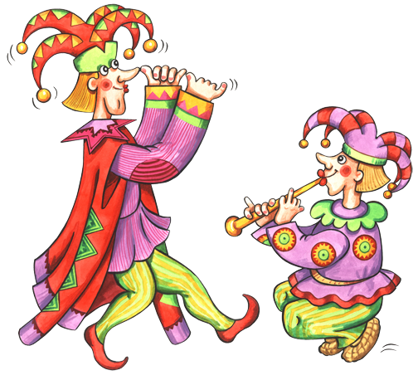
Скоморохи («веселі люди») розважали народні маси співом, дотепами, музикою, танцями, драматичними сценками, акробатикою, дресированими звірями, користуючись у виступах масками (машкари) та втягуючи у гру глядачів. Скоморохи були також при дворах князів і вельмож. Скоморохи прославляли земні радощі, протиставляючи їх аскезі, чим викликали вороже ставлення до себе церковної і світської влади. У кінці XVІ мистецтво Скоморохів проникло у вистави церковно-шкільного театру, а далі розвивалося в балаганах, лялькових та інших театрах.

Slide 5
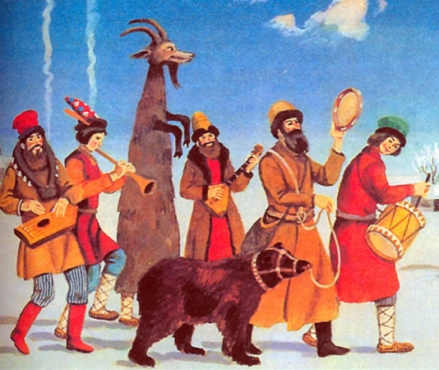
Джерелом мистецтва скоморохів була народна творчість. Вони виступали не тільки виконавцями, а й творцями усної поезії, музичного і танцювального фольклору. На жаль, до нас не дійшли у записах зразки їхнього репертуару. Основними жанрами скоморохів-лицедіїв мали бути пародії та фарси.

Slide 6
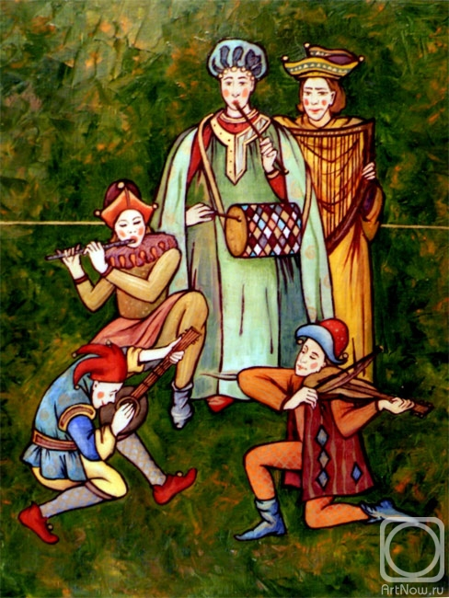
Народ любив скоморохів не лише за привабливість жанру, а й за демократичний зміст їхнього мистецтва. Нерідко в гострій, сатиричній формі скоморохи висміювали не тільки загальнолюдські вади, а й конкретну церковну і світську знать.

Slide 7
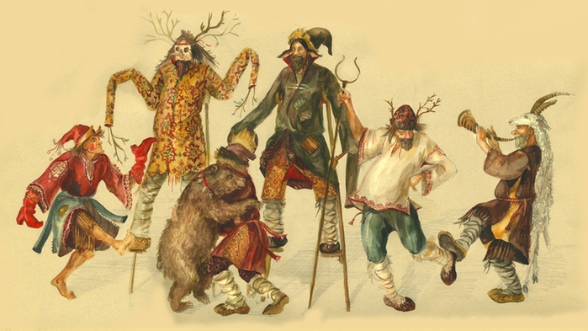
Уже самий зовнішній вигляд скоморохів, їх короткополий одяг (що вважалося тоді гріхом), маски під час виступів (а православна церква боролася з "москолудством" уже з XI ст.), "бісівська" поведінка викликали незадоволення духовної та світської влади.

Slide 8
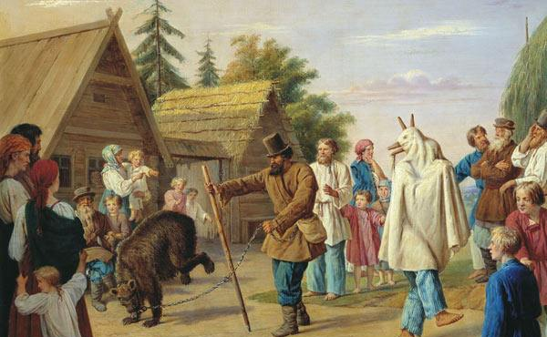
З часом внаслідок посилення церковних і світських репресій проти скоморохів на тій частині України, що увійшла до складу Російської держави, скомороство зникає. Скоморохи зосереджуються на Правобережній Україні і в Галичині.

Slide 9
Дякую за увагу!

